Slide 1

Мутагенный эффект «Кларитромицина» в клетках костного мозга млекопитающих и возможная его модификация биологически активным веществом «Ginkgo Biloba»
Северо-Осетинский Государственный Университет им. К.Л.Хетагурова
Биолого-Технологический факультет
Кафедра зоологии
Докладчик:
студентка 3 курса
Датиева И.А.
Научный руководитель:
д.б.н. Чопикашвили Лидия Васильевна
Владикавказ
2013

Slide 2
Актуальность проблемы
1) Оценка и анализ факторов окружающей среды, в том числе мутагенных и канцерогенных свойств лекарственных препаратов
2) Использование БАВ-ов растительного происхождения, не вызывающих побочные эффекты. Необходимость комплексной оценки влияния этих веществ на основные этапы мутагенеза.

Slide 3
Актуальность проблемы
3) В настоящее время большинство исследований мутагенных свойств химических соединений проводится с помощью теста Эймса. И значительно меньше исследований выполнено на млекопитающих in vivo.
4) Использование тестов на мутагенность для прогноза канцерогенных свойств
Цель исследования: Изучить генотоксический эффект «кларитромицина» и его модификацию биологически активного вещества Ginkgo Biloba в клетках костного мозга млекопитающих.

Slide 4


Задачи:
1) Провести серию экспериментов in vivo по выявлению генотоксичности лекарственного препарата «кларитромицина».
2) Выявить эффективность модификации генетического эффекта «кларитромицина» с помощью биологически активного вещества Ginkgo Biloba.

Slide 5


Научная новизна:
В доступной нам литературе мы не встретили материалы по генетической модификации «кларитромицина» и его коррекции биологически активным веществом Ginkgo Biloba. Это послужило основанием для выбора темы исследования.

Slide 6

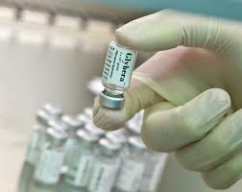
Практическая значимость:
На кафедру педиатрии СОГМА будут представлены результаты исследования по генетической активности «кларитромицина» и его коррекции биологически активным веществом Ginkgo Biloba.

Slide 7
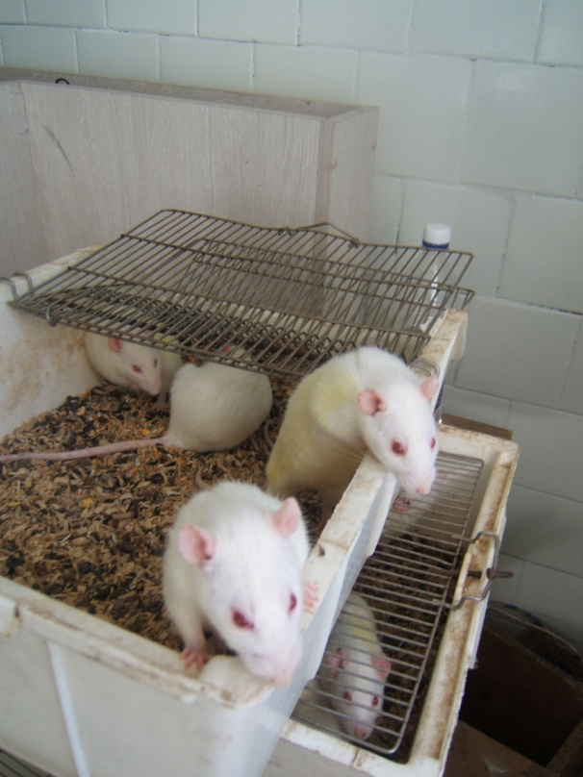
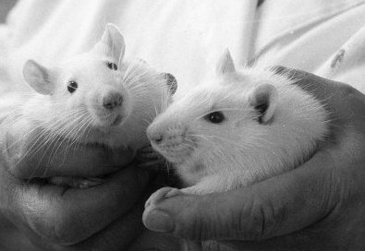
Материалы и методы исследования
Методика Форда-Хамертона – культивирование клеток костного мозга млекопитающих
Исследуемые препараты:
  -Кларитромицин
  -Гинкго Билоба
Животные:
16 белых крыс линии Wistar массой 200-250 г, в каждой группе по 4 крысы

Slide 8

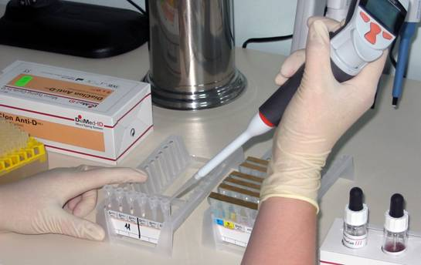
Костный мозг млекопитающих является наиболее широко используемой моделью для исследования мутагенной активности химических соединений in vivo. Это связано, во-первых, с тем, что клетки костного мозга имеют высокую пролиферативную активность и, во-вторых, простотой приготовления препаратов. Морфология хромосом большинства видов лабораторных животных хорошо изучена.

Slide 9
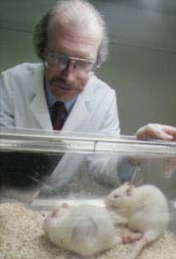
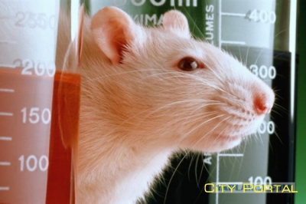
Тестирование проводили на крысах, анализировали и учитывади как число метафаз с аберрациями, так и общее число структурных нарушений хромосом.
.

Slide 10
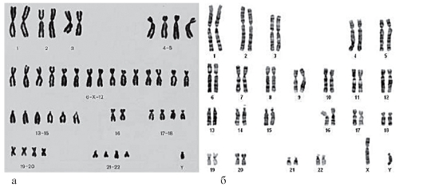
Методическим условием является использование колхицина, разрушающего веретено деления и останавливающего клеточное деление на стадии метафазы. Хромосомы в присутствии колхицина укорачиваются в результате продолжающейся конденсации, следовательно, в препарате они легче отделяются одна от другой.
Кариотипы при простой (а) и дифференциальной (б) окраске

Slide 11
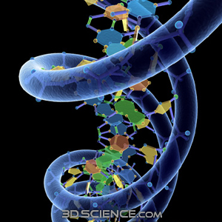
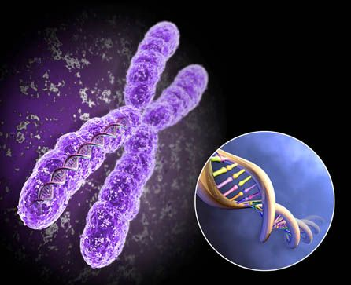

Метод учета хромосомных аберраций в клетках костного мозга млекопитающих является составной частью практически всех комплексов методов оценки мутагенных свойств у химических веществ, принятых почти во всех странах мира проводящих такую оценку.

Slide 12
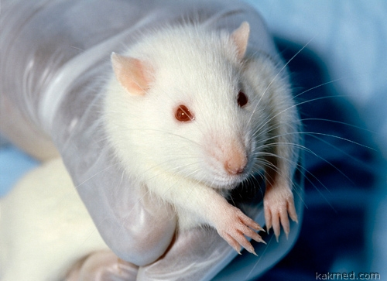
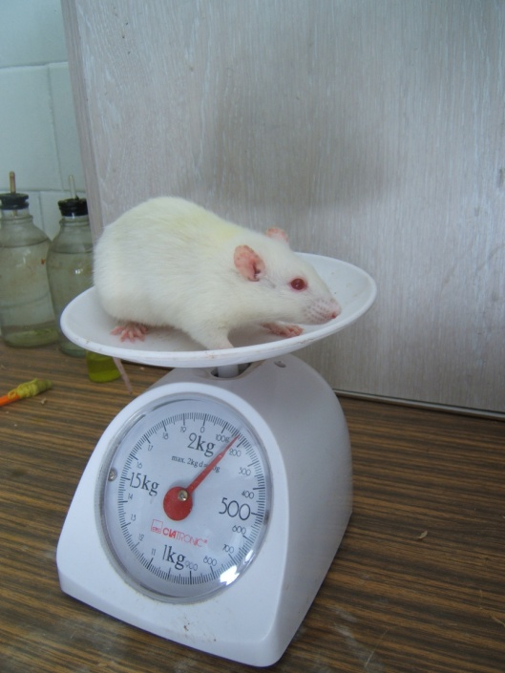
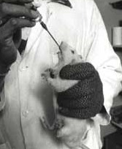
Длительность каждой точки эксперимента составляла 7 дней.
Животные содержались в условиях вивария, в отдельных пластмассовых клетках по 4 штуки.
Лекарственные препараты вводили животным 7 суток, исходя из их веса.
Крыса линии Wistar
Металлический зонд вводили в ротовую полость на корень языка крысы и малыми порциями, исследуемый препарат заглатывался животными.
Взвешивание животного
Введение испытуемого препарата

Slide 13
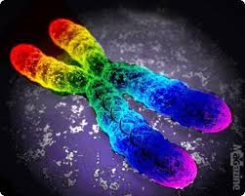
Варианты эксперимента
1 группа
2 группа
Позитивный
контроль №1
Кларитромицин
0,75 мг на 100 г
Негативный
контроль
7 суток
7 суток
3 группа
4 группа
Позитивный
контроль № 2
Кларитромицин
1,5 мг на 100 г
Настойка
листьев
Ginkgo Biloba
7 суток
7 суток

Slide 14
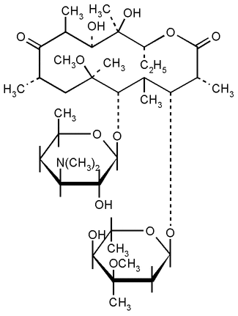
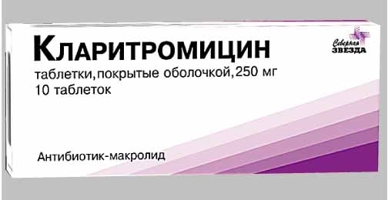
Характеристика используемого лекарственного препарата «Кларитромицин»
Фармакологическая группа
Макролиды и азалиды
Характеристика
Полусинтетический антибиотик из группы макролидов.

Slide 15
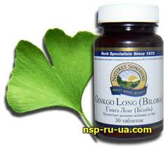


Характеристика используемого лекарственного препарата «Гинкго Билоба».

Slide 16
Результаты исследований:
Нами были изучены спектры хромосомных аберраций, представленные одиночными и парными фрагментами.
Одиночные фрагменты доминировали в негативном контроле – это аберрации хроматидного типа.
Аберрации хромосомного типа – парные фрагменты во всех вариантах эксперимента представлены почти равномерным количеством, за исключением четвертого варианта эксперимента, где парных фрагментов было в два раза меньше по сравнению с предыдущими.

Slide 17
Таким образом, на основании анализа полученных научных исследований по оценке цитогенетического эффекта «Кларитромицина» в клетках костного мозга млекопитающих, нами установлено, что «Кларитромицин» не является мутагеном.
Настойка листьев Ginkgo Biloba проявляет выраженный антимутагенный эффект. Коэффициэнт защиты, который проявился во всех вариантах эксперимента составляет

Slide 18
Всего проанализировано 2000 метафазных пластинок. Материалы исследования представлены в диаграмме № 1
«Оценка цитогенетического эффекта кларитромицина в клетках костного мозга млекопитающих.»

Slide 22
Спектр Аберраций

Slide 23
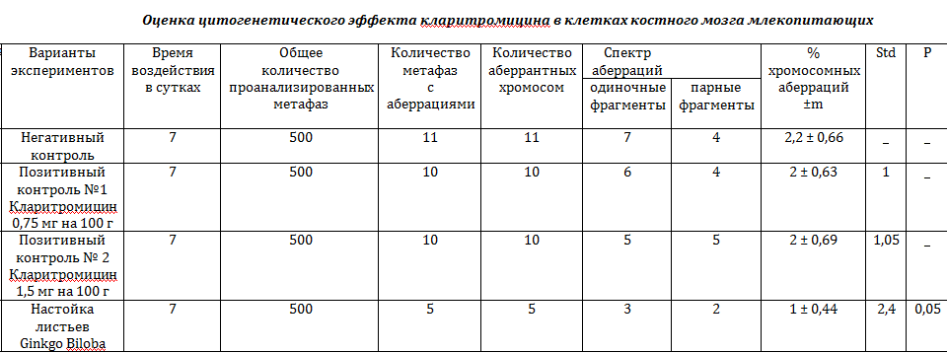
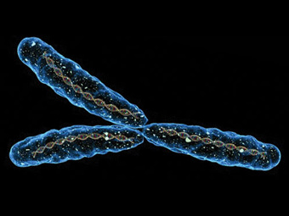

Slide 24
Выводы:
В результате проведенных экспериментов нами было установлено, что:
1) Лекарственный препарат, полусинтетический антибиотик из группы макролидов «Кларитромицин» не является мутагеном. При проведении in vitro теста на хромосомные аберрации в обоих случаях был получен отрицательный результат.

Slide 25
Таким образом, немутагенные эффекты кларитромицина открывают новые перспективы для его клинического применения. По последним научным данным, не выявлено мутагенного действия кларитромицина в ряде тестов in vitro (тест с сальмонеллами/микросомами млекопитающих, тест доминантных леталей у мышей, микроядерный тест на мышах и др.). Результат теста Эймса с метаболитами кларитромицина был отрицательным.

Slide 26
2) Настойка листьев Ginkgo Biloba обладает выраженным антимутагенным эффектом и проявляет коэффициент защиты
Также, по последним научным данным, в экспериментах на животных экстракт Ginkgo Biloba предупреждал развитие рака желудка. При добавлении экстракта Ginkgo Biloba в клеточные культуры наблюдали торможение роста и гибель клеток рака молочной железы и мочевого пузыря. В клинических исследованиях выявлено, что экстракт Ginkgo Biloba обладает антиэстрогенным действием, что снижает риск рака молочной железы; защищает ДНК клеток от вредного действия ионизирующей радиации и ультрафиолета.

Slide 27

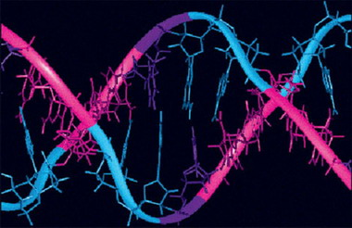
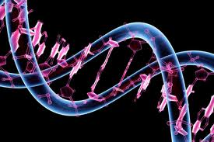
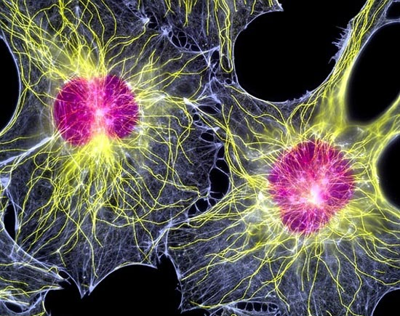
Благодарю за внимание!

